Slide 1

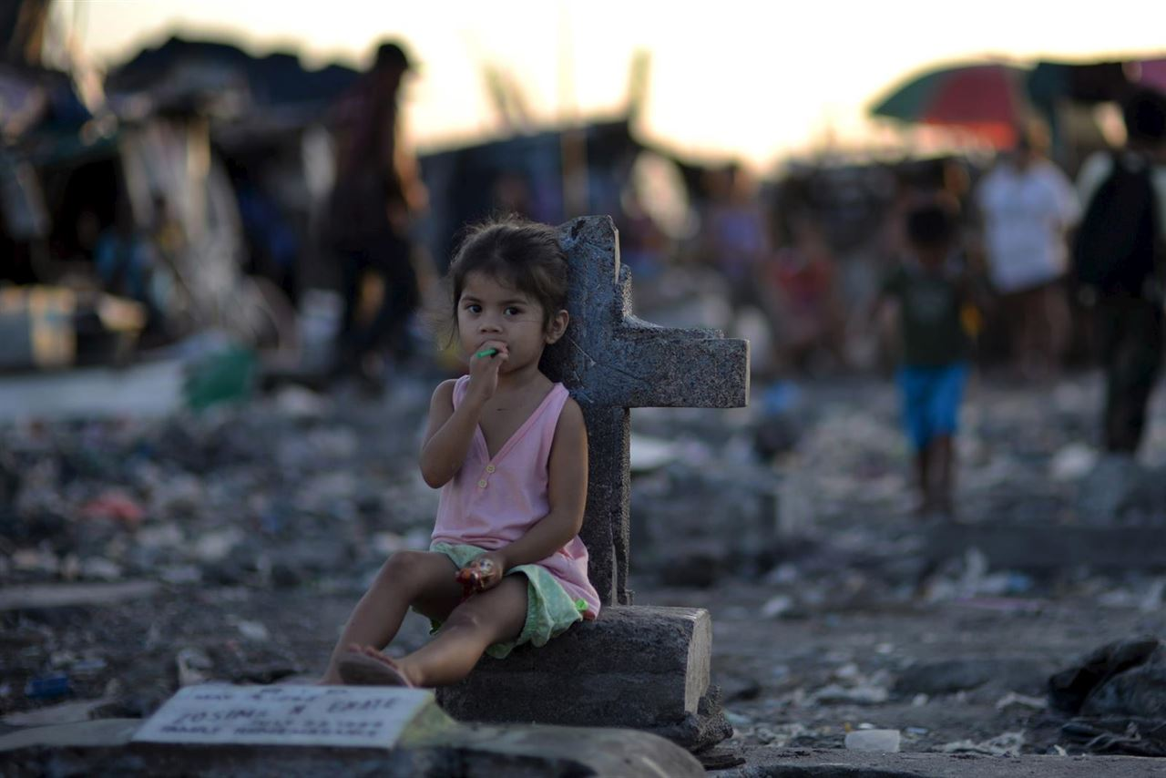


Vivir
en un
Cementerio

Slide 2
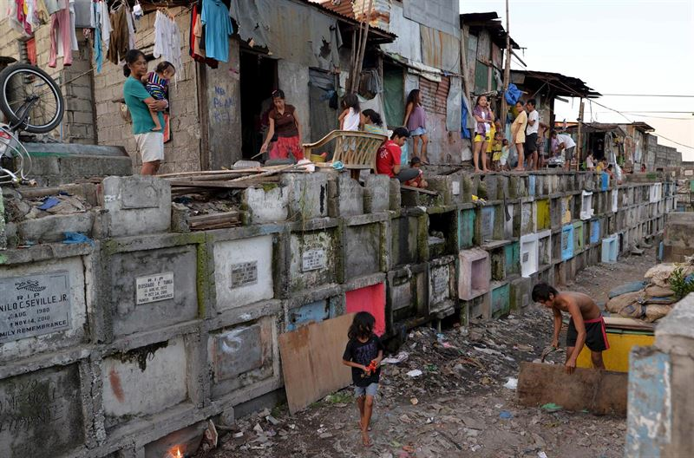

Slide 3
Así se vive en los
Cementerios de
Manila (Filipinas)

Slide 4
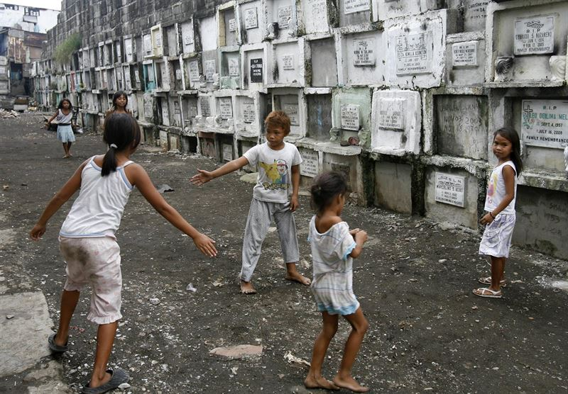

Slide 5
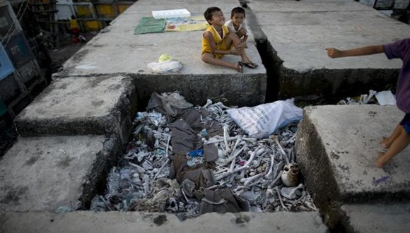
Varios niños juegan junto a huesos humanos en el cementerio público Navotas, de Manila, donde viven. Las condiciones higiénicas distan mucho de ser saludables, pero aún así, vivir aquí es un pequeño lujo que no todos pueden disfrutar.

Slide 6
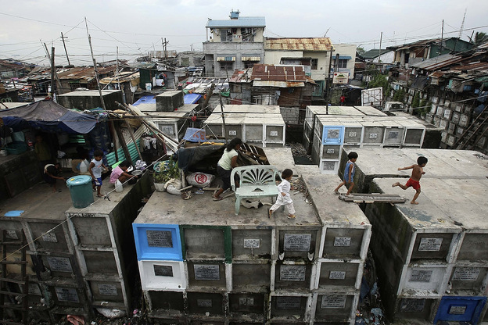


Slide 7
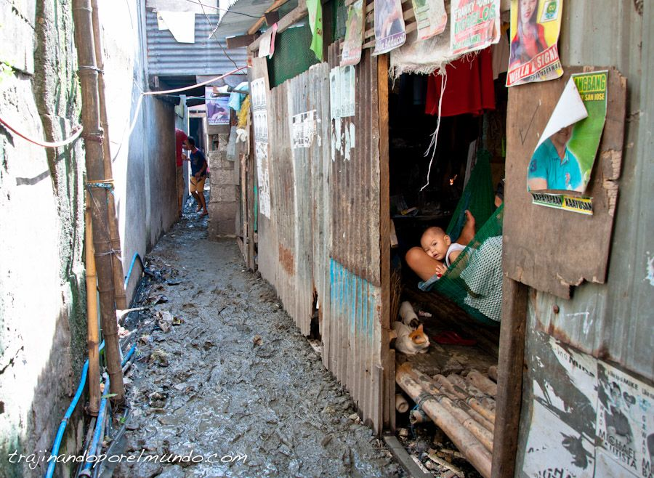

Slide 8
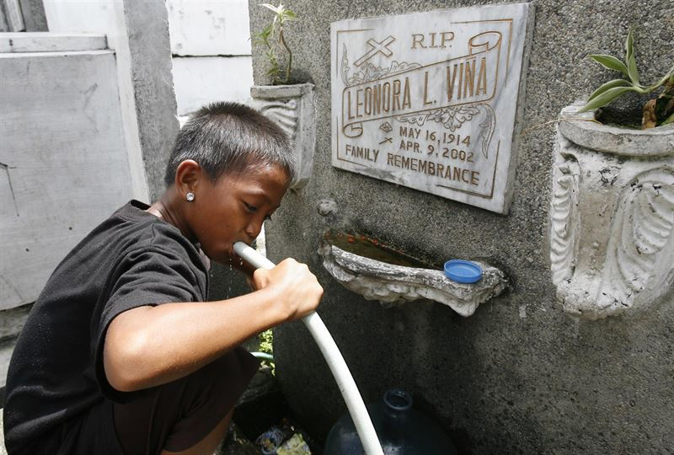

Slide 9
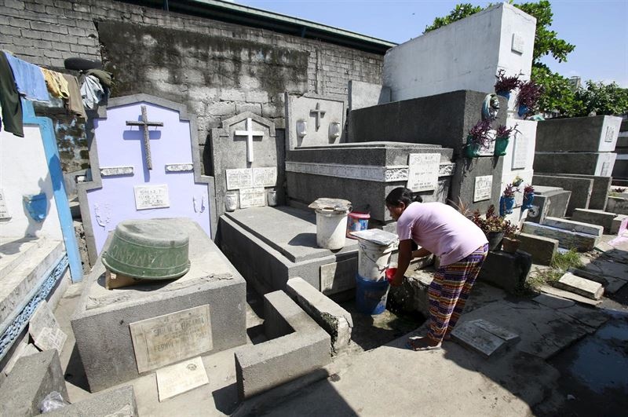

Slide 10
Miles de pobres de estas ciudades filipinas han convertido los cementerios públicos en sus hogares, haciendo que las tumbas y mausoleos abandonados sean sus casas. Las imágenes, dejan curiosas escenas para quienes están acostumbrados a dar otro uso a estos lugares de descanso eterno.

Slide 11
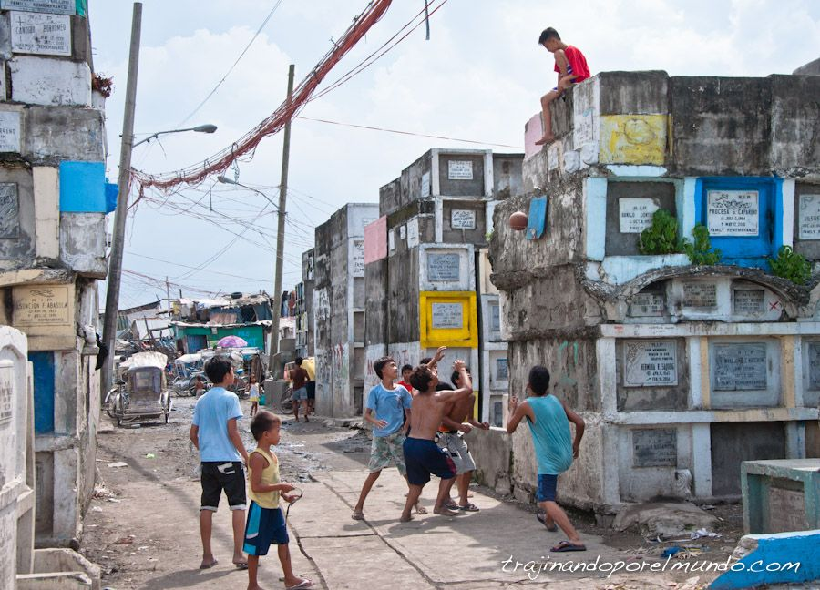

Slide 12
En el cementerio de Navotas la eternidad se encarna en forma de un interminable partido de baloncesto al que todo el mundo está invitado.
Por lo que se dice fuera cualquiera pensaría lo contrario: que vigiles tus cosas, que no es un lugar para ir solo, que es una zona muy pobre, que hay mucha delincuencia, que tengas cuidado. Y, sin embargo, cuando cruzas la verja que abre paso al camposanto (ligeramente acojonado, sin atreverte todavía a sacar la cámara de la mochila, haciéndote el despistado) y al dar de bruces con el partido que se juega en su calle principal nueve pares de ojos se vuelven a la vez hacia ti, no es para darte una paliza o robarte la cartera, sino para saludarte en perfecto inglés, pedirte una foto, invitarte a jugar y chocarte las manos. En definitiva, para darte la bienvenida a su casa.

Slide 13
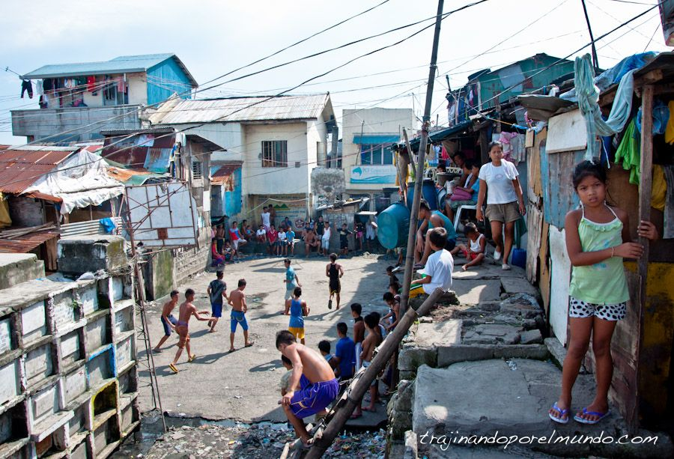

Slide 14
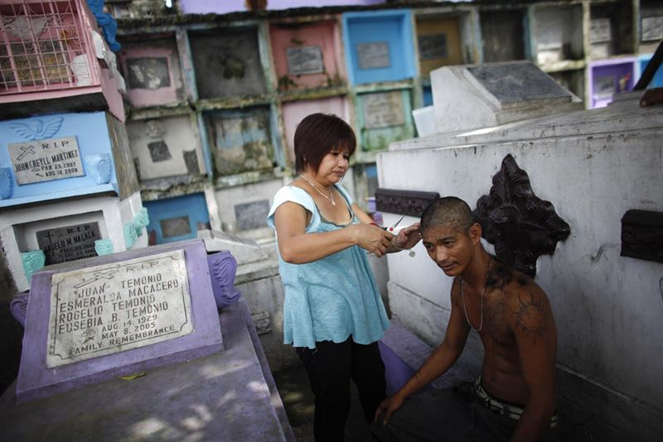

Slide 15
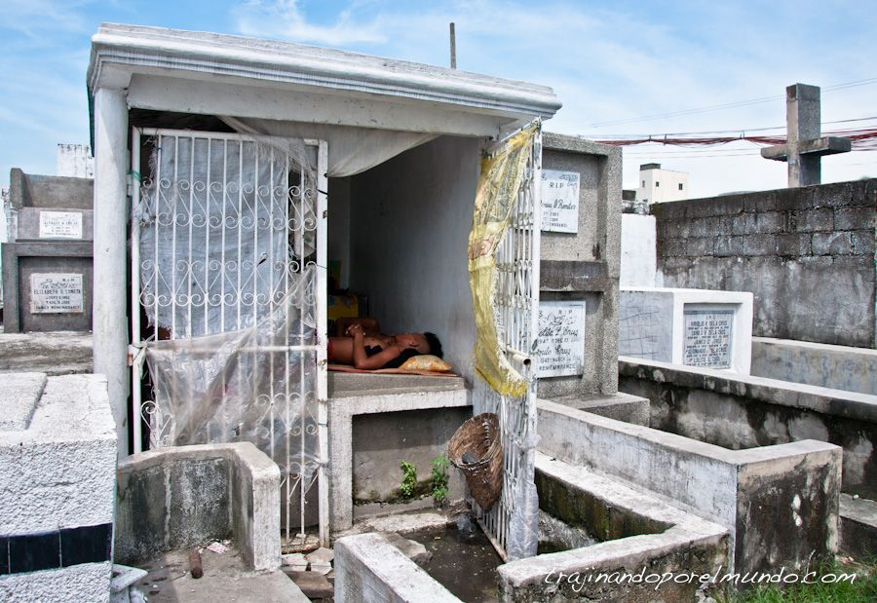

Slide 16
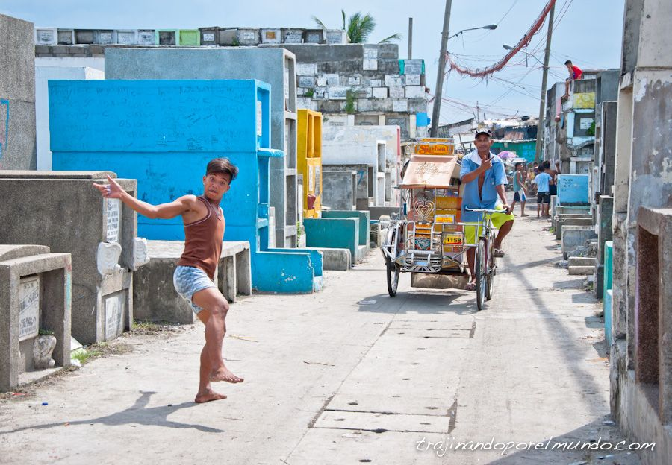

Slide 17
Aún así, los primeros pasos a través de aquellas hileras de lápidas los doy despacito y cuidando no hacer nada que pueda malinterpretarse como una ofensa. El lugar me infunde respeto, no por temor a los espíritus de quienes allí yacen enterrados, sino por aquellos que lo habitan por encima de la tierra.
Porque el cementerio de Navotas está habitado.
Dejado atrás el partido, el siguiente signo de vida que encuentro es una mujer joven con el cabello mojado, apenas cubierta por una pequeña toalla rosa, aseándose entre un par de tumbas. Poco después me sorprendo al descubrir por sorpresa a un grupito de niños de diferentes edades, quién sabe si hermanos, durmiendo dentro de un sepulcro familiar.

Slide 18
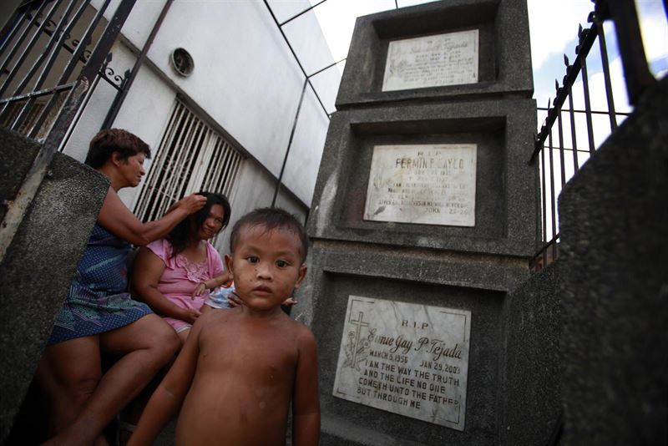

Slide 19
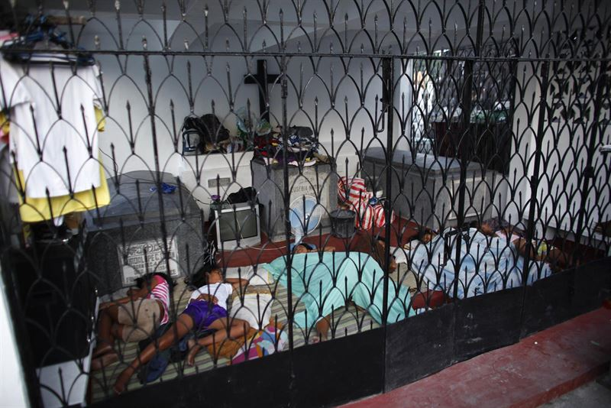

Slide 20

Durante aquellos intensos primeros minutos, rodeados por un silencio casi sepulcral (los gritos del partido se escuchan a lo lejos) no puedo evitar pensar que somos un par de intrusos en un lugar al que nadie nos ha invitado, pero antes de tener tiempo para plantearme dar media vuelta, la frecuencia de los encuentros aumenta. A medida que nos adentramos más en el cementerio, y también a medida que se corre la voz de nuestra presencia en él, los niños empiezan a aparecer por todas partes. Dos pasos, giro a la izquierda en un nuevo pasillo de nichos, y ahí están, corriendo, saltando, riendo…, algunos durmiendo. Entre tanta confusión también vemos algo irónicamente inesperado: un entierro.

Slide 21
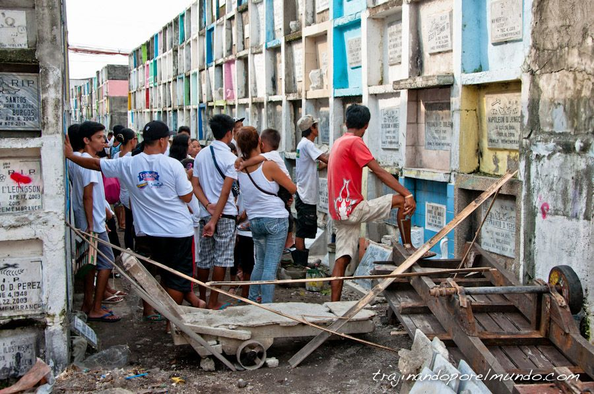

Slide 22
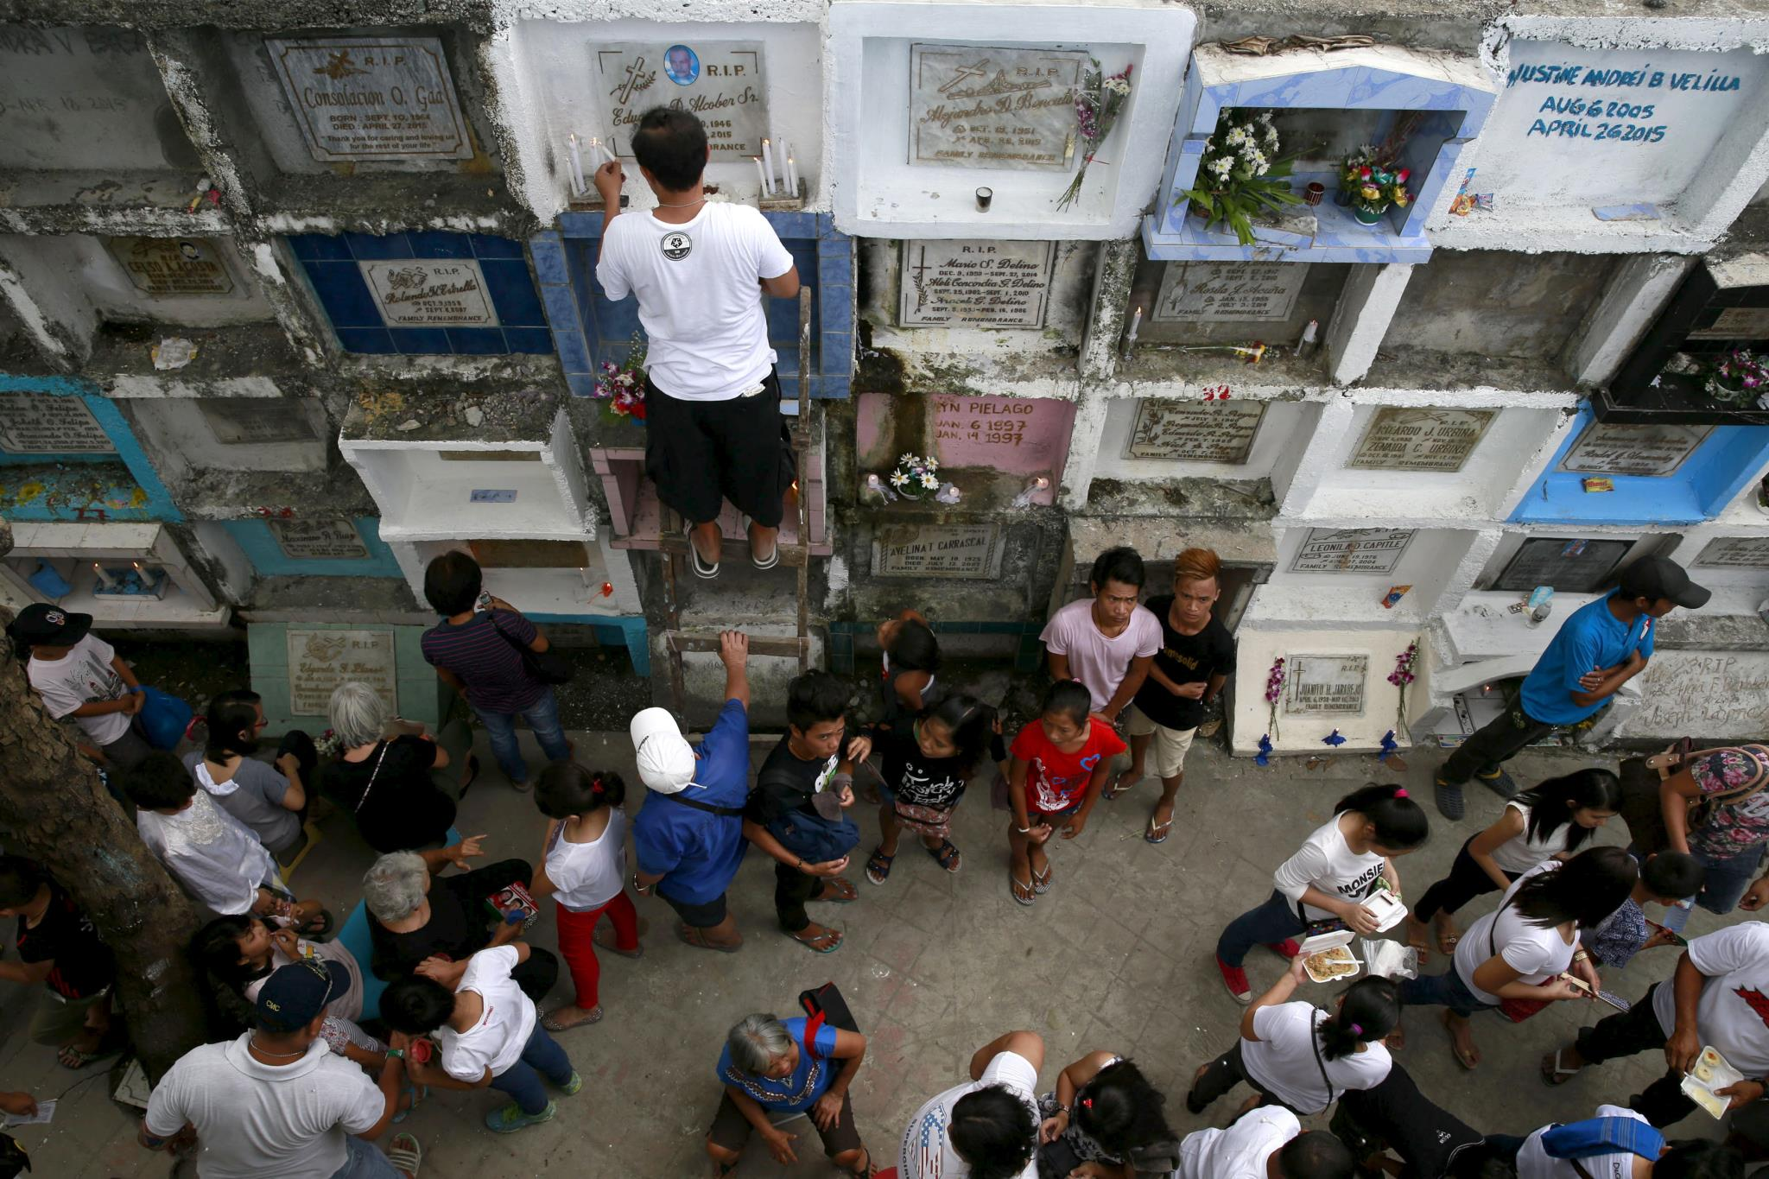

Slide 23
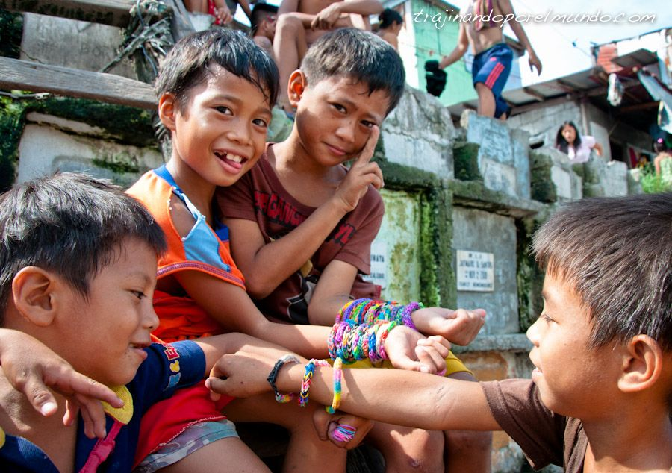

Slide 24
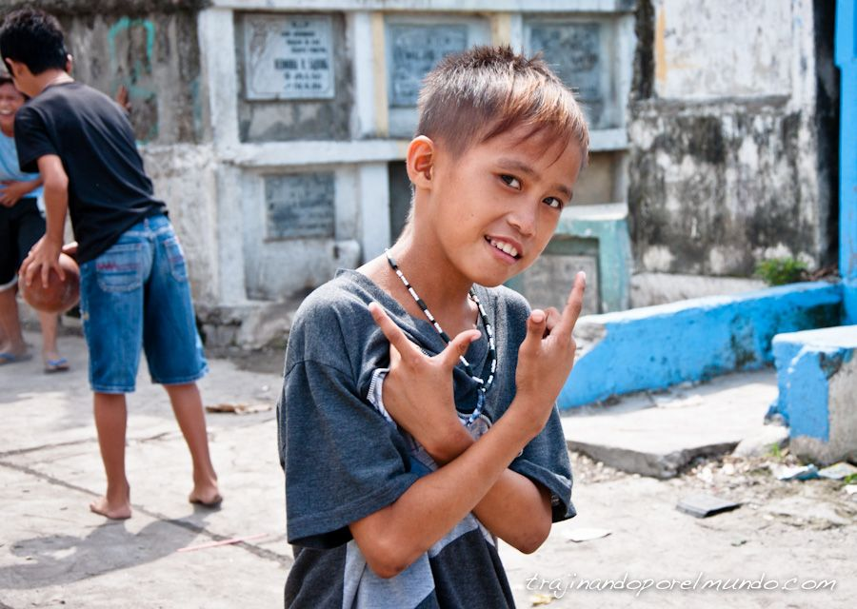

Slide 25
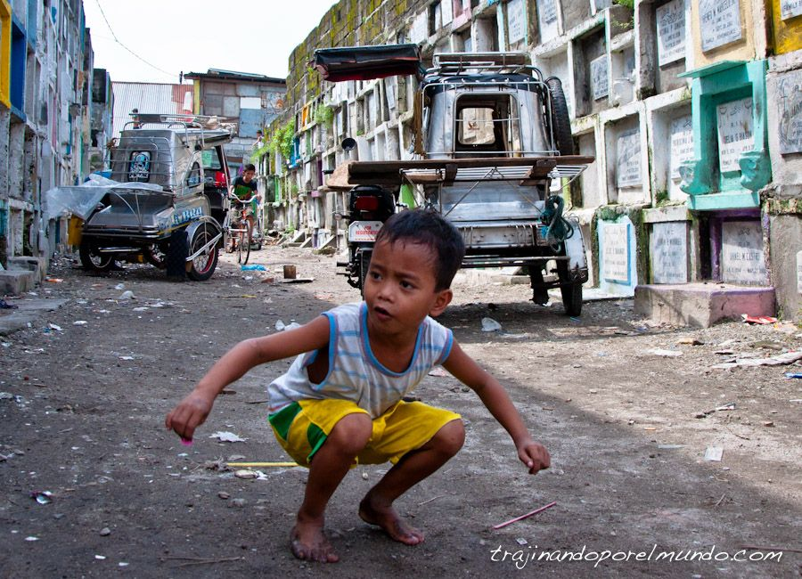

Slide 26
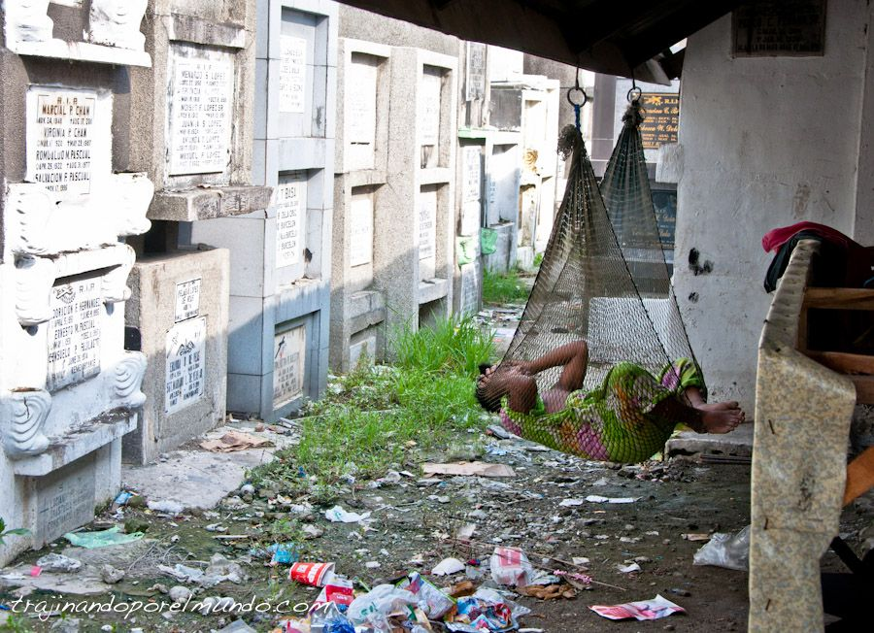

Slide 27
Nos dejamos llevar hasta el lugar que ha protagonizado mis sueños cada noche desde aquel día. La primera visión me impresiona tanto que quedo paralizada y tengo que pestañear varias veces antes de volver a mirar para asegurarme de que lo que estoy viendo era real y no una broma de mi imaginación.
Sobre un mar de basura y excrementos (mar en todos los sentidos: hasta una barca de remos hay atravesada en la calle, detalle de surrealismo extremo) se levanta el último bloque de nichos, y sobre él, un grupo de chabolas de chapa, madera y otros materiales de deshecho.
Durante unos brevísimos instantes permanezco quieta sin saber a dónde mirar: a las viviendas construidas sobre los nichos, con toda la pinta de estar a punto de derrumbarse, o a mis pies, hundidos hasta casi el tobillo en ese cenagal de mierda y bichos. El olor es insoportable, tanto que no puedo contener el principio de una arcada que a duras penas consigo disimular cuando todas las mujeres y niños que hasta el momento no se habían percatado de nuestra presencia empiezan a gritar, llamándonos y agitando los brazos con unas sonrisas tan enormes dibujadas en sus caras que debo obligarme a respirar bien profundo para que las lagrimas no me delaten.

Slide 28
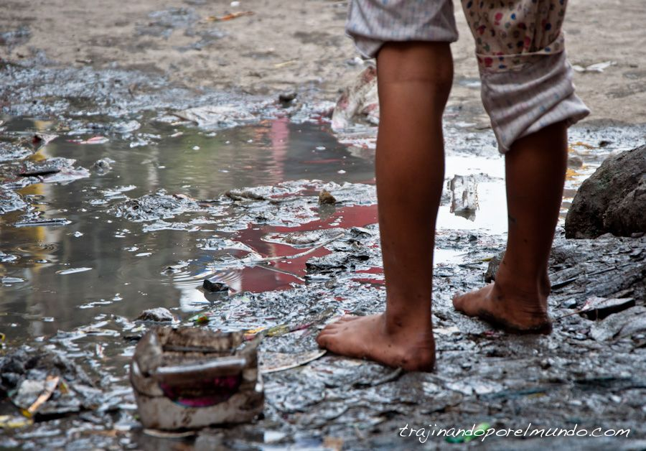

Slide 29


Slide 30
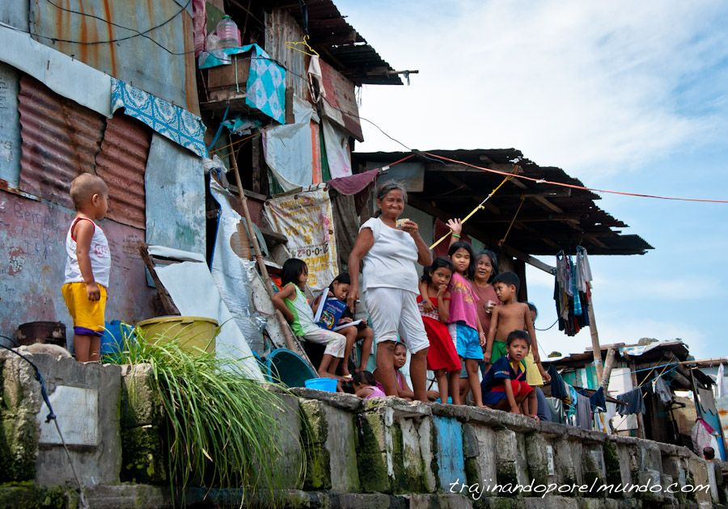

Slide 31
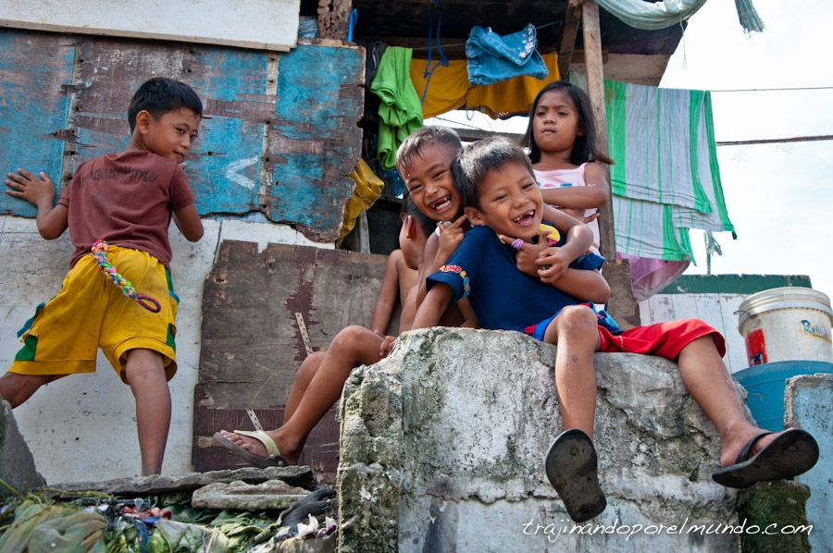

Slide 32
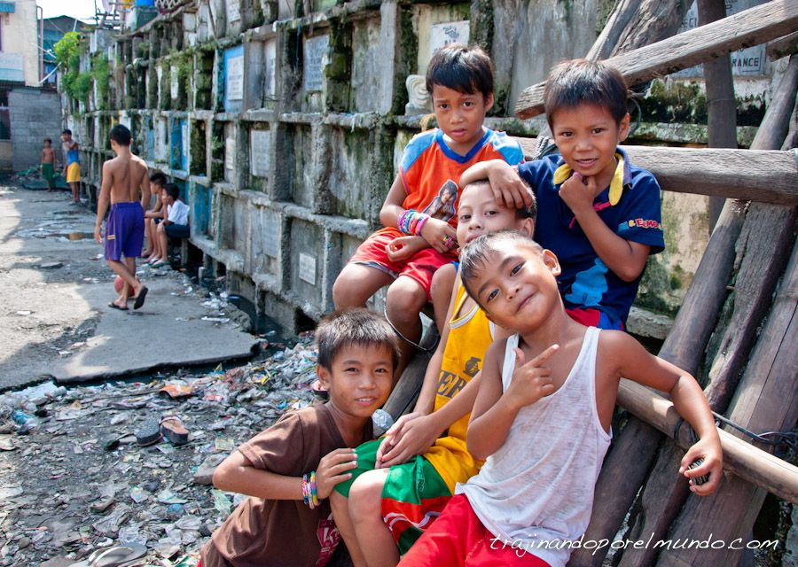

Slide 33
Tanto el llanto, como el olor y la macabra visión de aquellas tumbas quedan (casi) olvidados a los pocos minutos, tras un rato jugando con los niños, encantados de posar para decenas de fotos como celebrities por un día, participar de la euforia colectiva animando a los chicos del baloncesto (otro de los muchos partidos que se juegan simultáneamente), e intercambiar algunas palabras con unas mujeres que hablan inglés con tal naturalidad y fluidez (en realidad, como todo el mundo en este país) que resulta inevitable cuestionarse la educación y oportunidades por unos y otros recibidas.

Slide 34
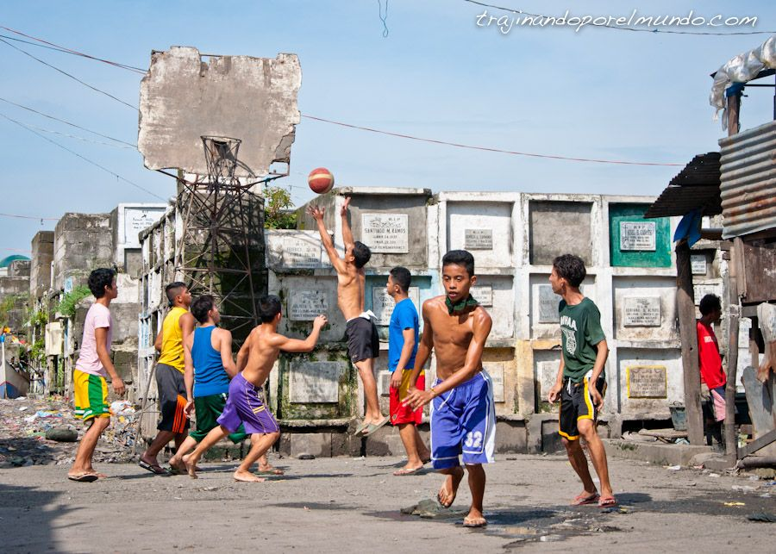

Slide 35
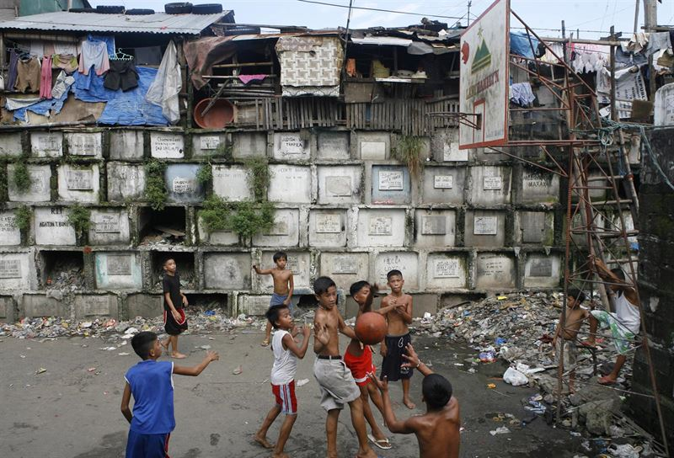

Slide 36
Entonces me doy cuenta: todo eso que a mí me ha sobrecogido tanto, todas esas preguntas que me he formulado (¿Cómo pueden vivir así? ¿Cómo aguantan el olor? ¿Los niños, no tienen miedo de los muertos, de los fantasmas?) solo tiene una respuesta, sorprendentemente simple: no lo ven. A sus ojos las tumbas forman parte ya del paisaje urbano y además sirven como gradas para los partidos, el olor no lo notan (como tampoco lo noto yo al cabo de un rato) y la mierda que les rodea hasta meterse en sus casas no les impide jugar con los globos y comer los dulces que se venden en el kiosco que, como una isla en medio del océano, aporta la única nota de color a ese universo de grises y sombras. Es así de sencillo: donde yo veo grises, ellos ven color; donde yo veo muerte, ellos ven vida.

Slide 37
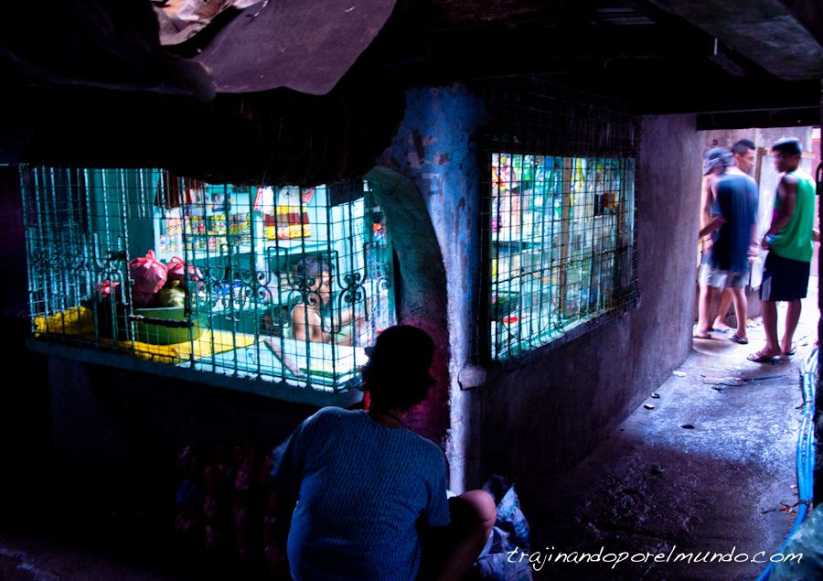

Slide 38
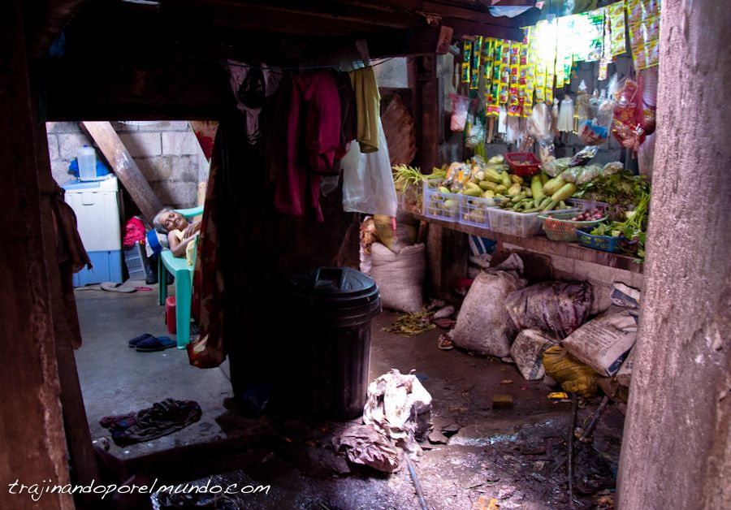

Slide 39
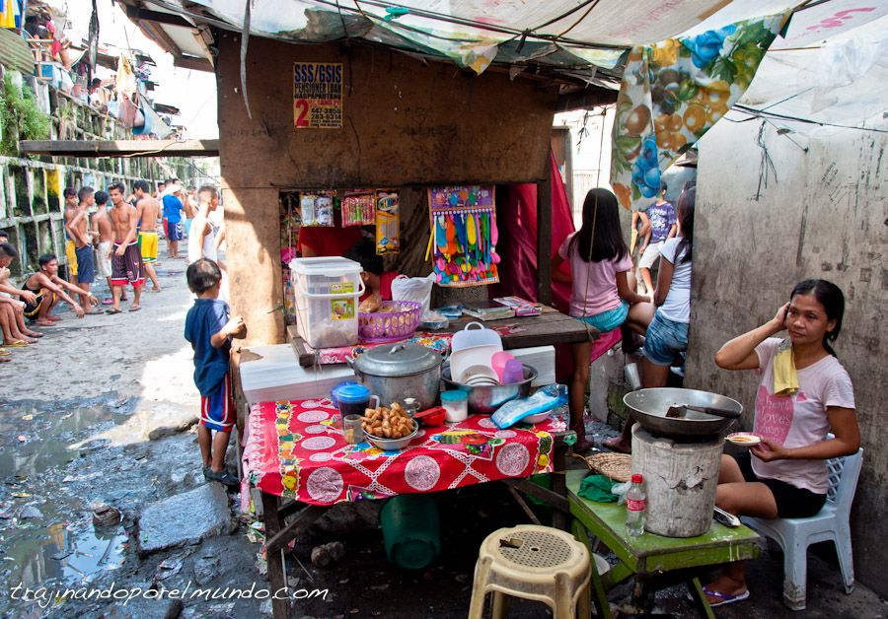

Slide 40
Cuando creo que poco puede sorprenderme, una mujeres nos invitan a sus casas, situadas tras los nichos. Justo detrás del kiosco se accede a un laberinto húmedo, oscuro y sin ningún tipo de ventilación, en el que más de quinientas familias viven como topos en su madriguera. Nos cruzamos con un par de personas lavándose en medio del túnel/calle, por el que hay que ir agachado para no darse con la cabeza en el techo, controlando al mismo tiempo para no resbalar, porque el suelo es puro fango. La sensación es de estar a dos metros bajo tierra, como los vecinos de la necrópolis de al lado. Salir de nuevo a la luz del sol es un regalo.

Slide 41
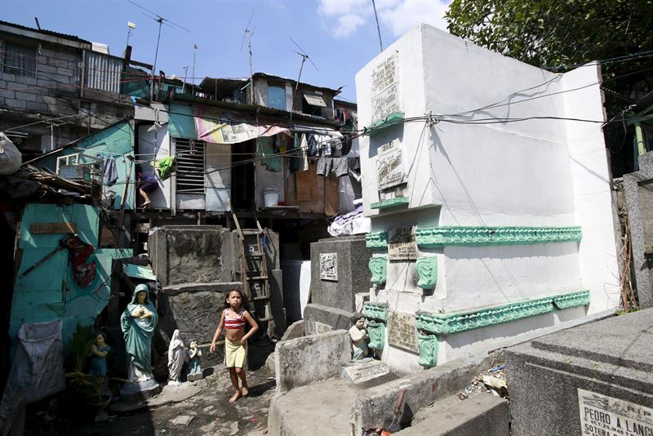

Slide 42
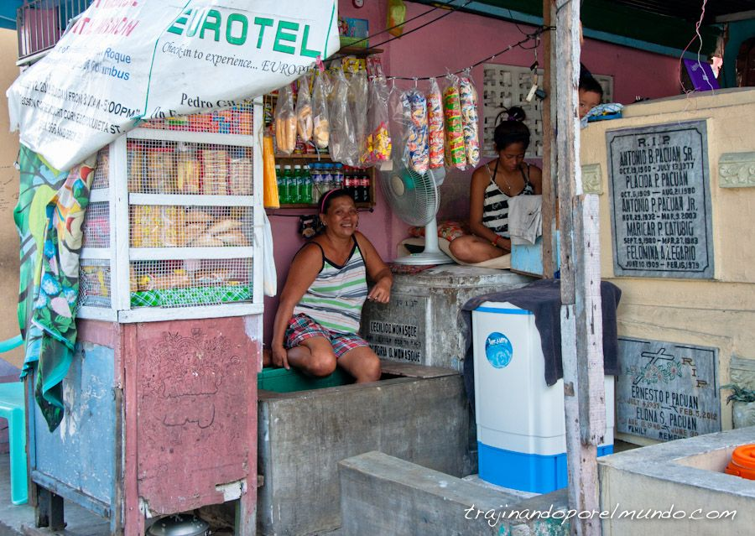

Slide 43
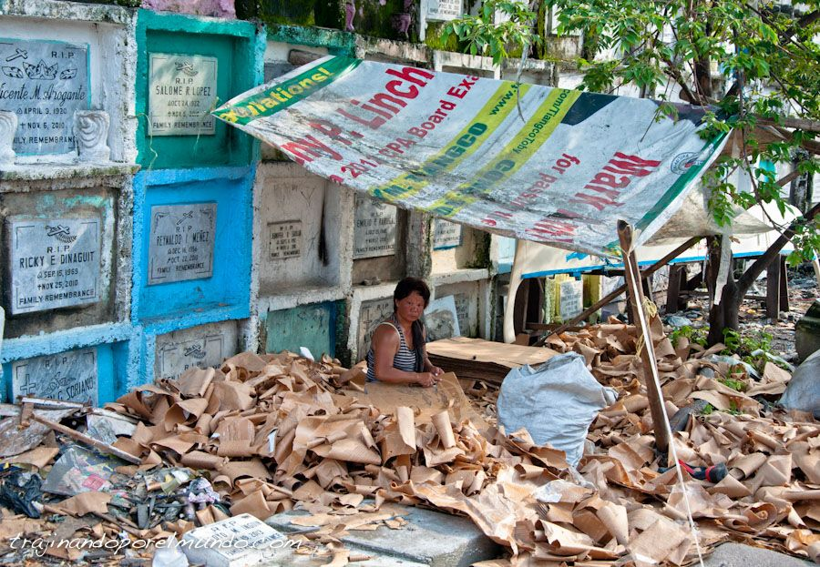

Slide 44
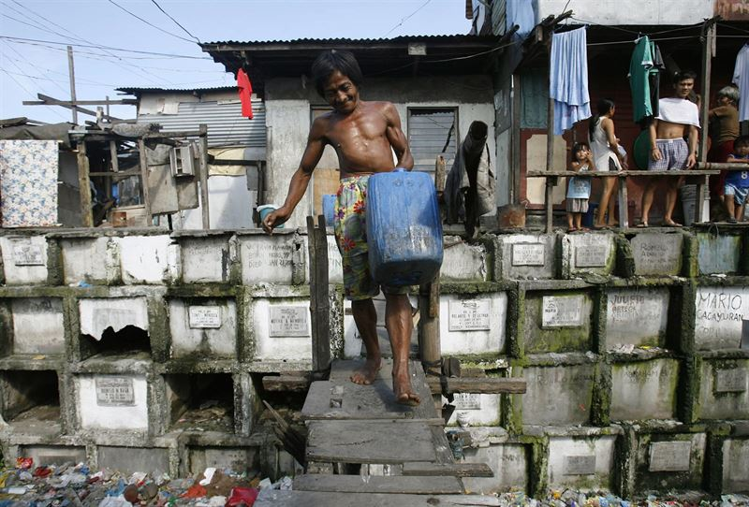

Slide 45
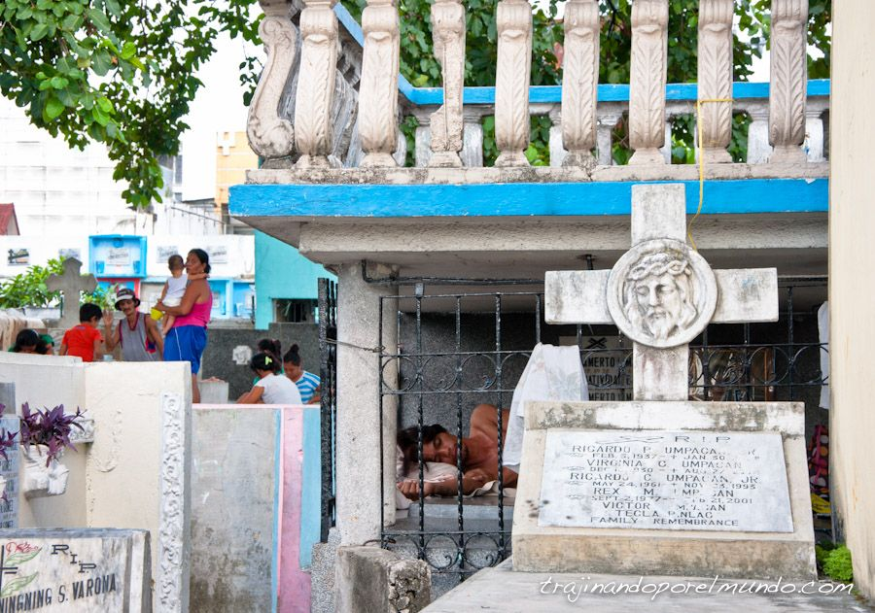

Slide 46
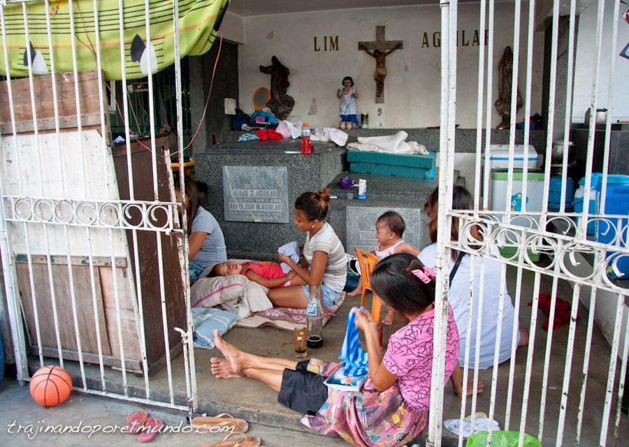

Slide 47
Me voy de Navotas con muchos más interrogantes de los que tenía antes de ir. Muchísimos más. Esta primera visita me ha conmovido tanto que no he reunido valor para hacer demasiadas preguntas a unas personas con una vida tan injustamente jodida, desde mi privilegiada perspectiva de viajera-curiosa-niña-bien. En ocasiones como ésta me doy mucho asco. Es un sentimiento con el que ya estoy más que familiarizada, aunque creo que nunca he estado en un lugar que me haya impactado hasta este extremo: por la pobreza, por la insalubridad, por su doble naturaleza de cementerio y vertedero, por la convivencia entre vivos y muertos, y como contraste a todo, por las sonrisas. Por la poesía que, a pesar de todo, encierra un lugar originariamente consagrado a la muerte donde cada día nace la vida.

Slide 48
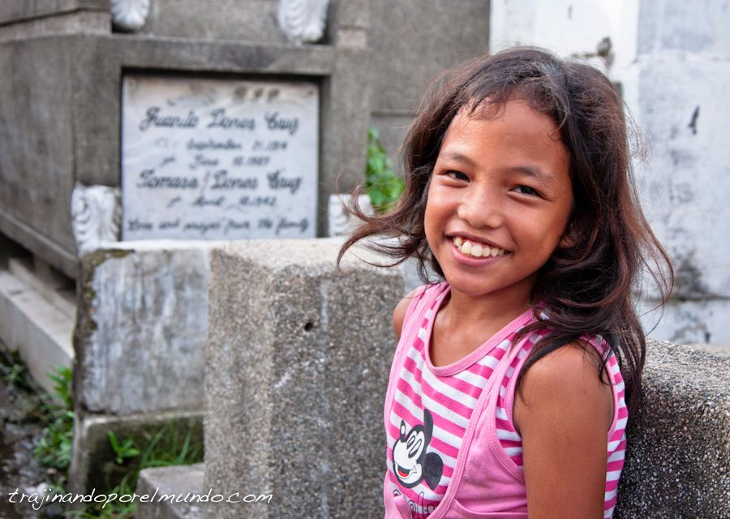

Slide 49
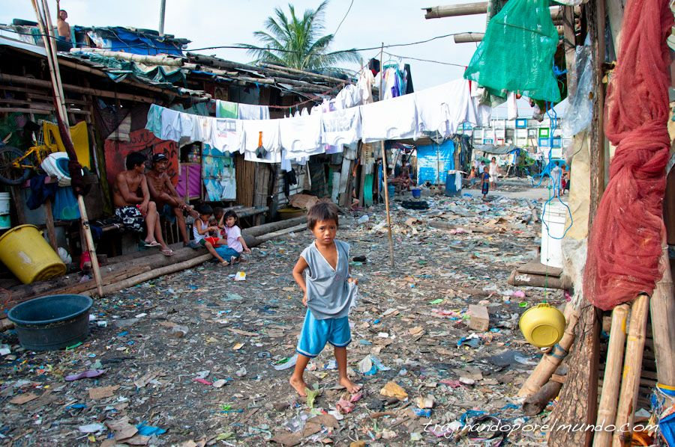

Slide 50
IMÁGENES DE LA RED Y
TRAJINANDO POR EL MUNDO. COM
TEXTO; CARMEN TEIRA.
MÚSICA ; RICHARD CLAYDERMAN

Slide 51

UN FUERTE
ABRAZO,
QUE TENGAS
UN BUEN DIA
Hoy es sábado, 07 de mayo de 2016
Ahora mismo son las 17:00 h.

Slide 52







¿Te ha gustado?
Puedes ver más entrando
Aquí
Además puedes recibir powerpoints en tu correo electrónico suscribiéndote aquí:

